Slide 1
Java Developer
Setup plugin Code Together IntelliJ

Slide 2
Setup Code Together IntelliJ
Klik Link Berikut :
https://drive.google.com/file/d/11udedRTbfNM6QePbVIJcYSx2pXbIRuC3/view?usp=share_link

Slide 3
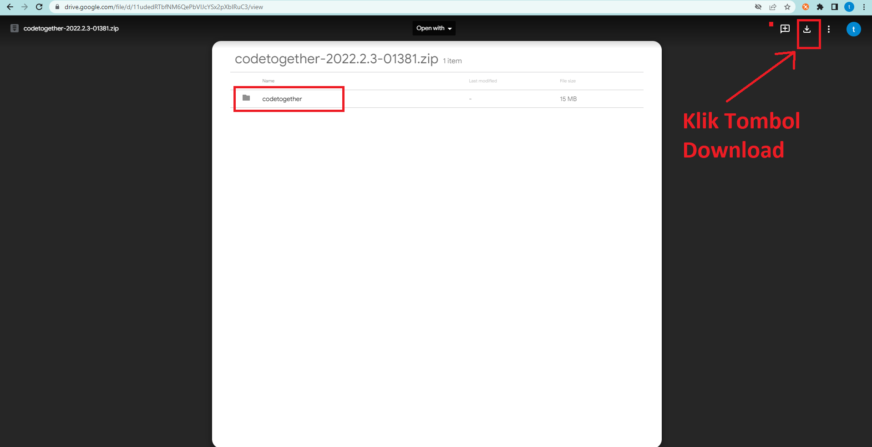
Setup Code Together IntelliJ
Setelah link di klik , lalu akan muncul browser. Setelah itu klik tombol download.

Slide 4
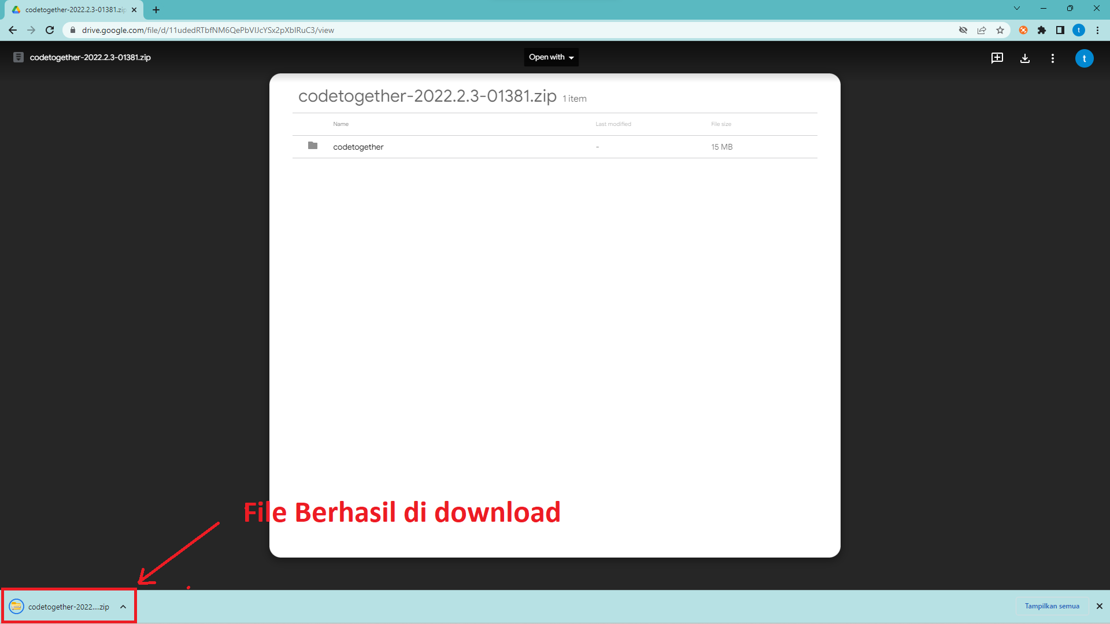
Setup Code Together IntelliJ
Proses download akan berlangsung secara otomatis setelah tombol download diklik.

Slide 5
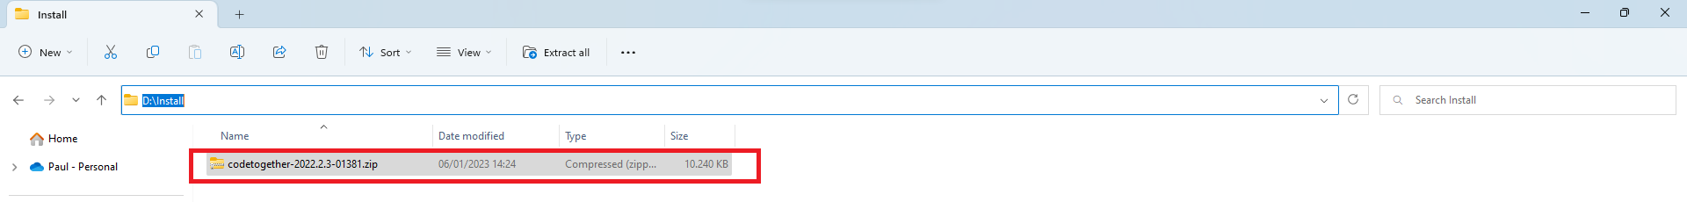
Setup Code Together IntelliJ
Buat sebuah folder, lalu copy file hasil download tadi ke dalam folder yang sudah dibuat.

Slide 6
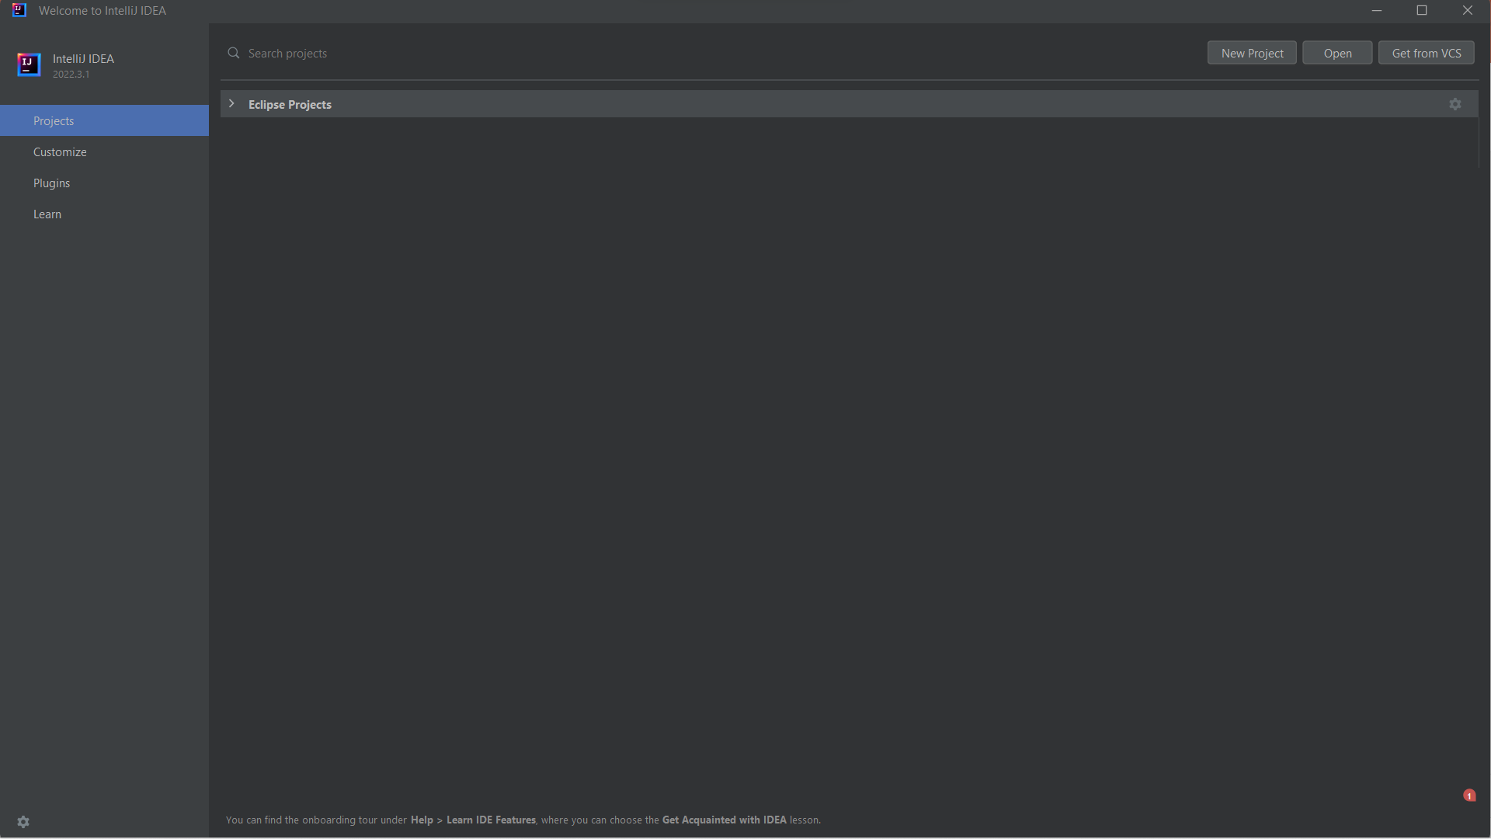
Setup Code Together IntelliJ
Buka IntelliJ

Slide 7
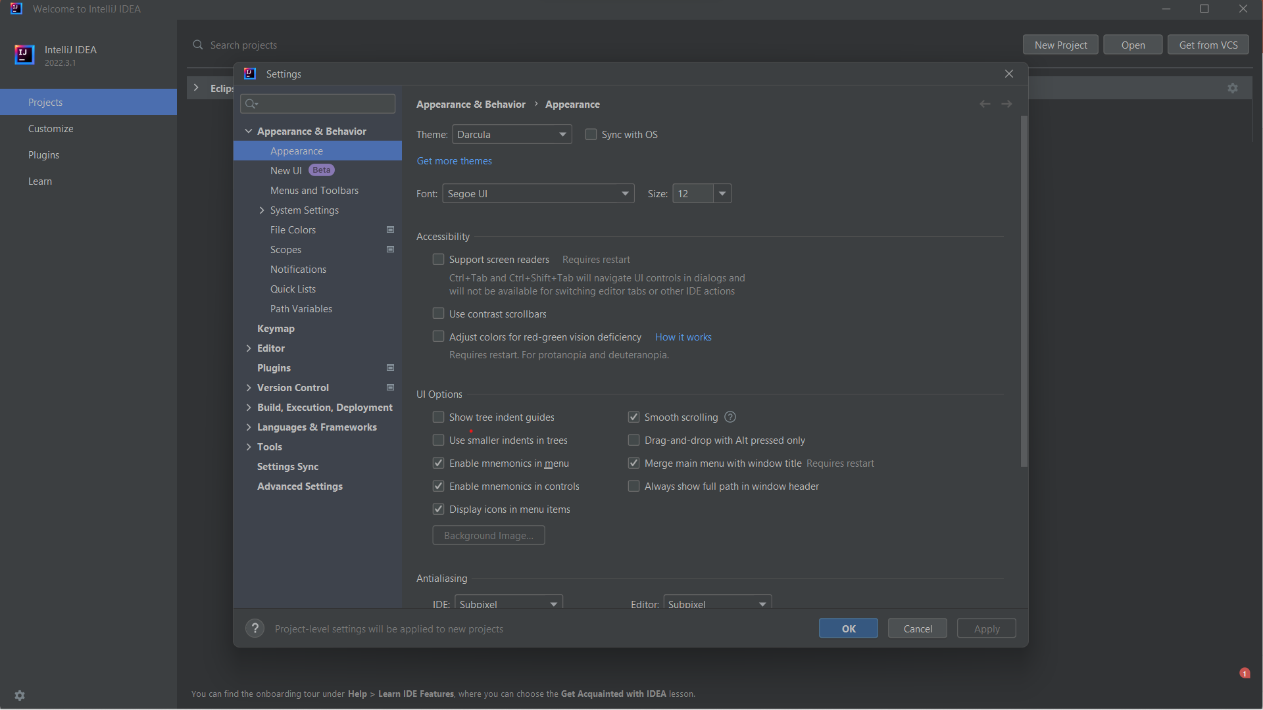
Setup Code Together IntelliJ
Lalu Klik Shortcut CTRL + ALT + S

Slide 8
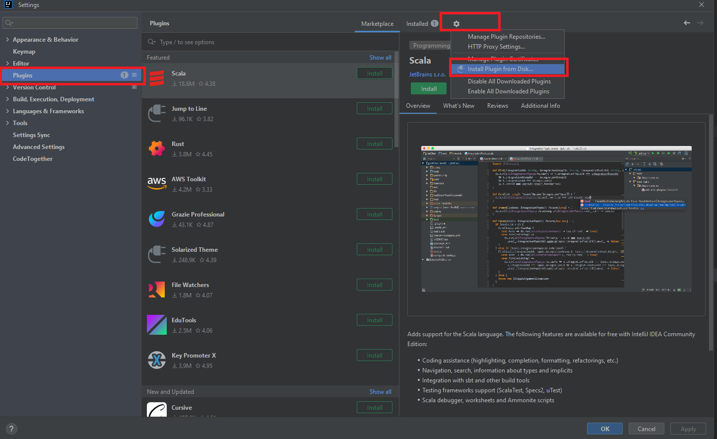
Setup Code Together IntelliJ
Pilih opsi plugin, lalu pilih tombol setting , setelah itu pilih install plugin from disk

Slide 9
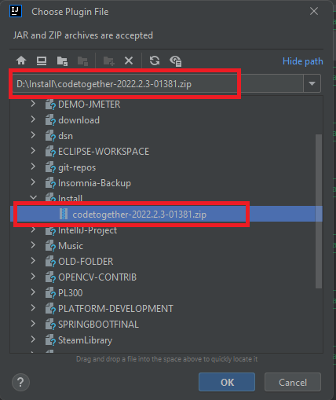
Setup Code Together IntelliJ
Setelah itu akan muncul jendela Choose plugin file. Buka folder tempat menyimpan file plugin code together tadi melalui jendela tersebut, setelah itu klik OK. (Notes : plugin code together tidak perlu di extract). Jika diminta untuk restart IDE , maka tutup IntelliJ lalu buka kembali

Slide 10
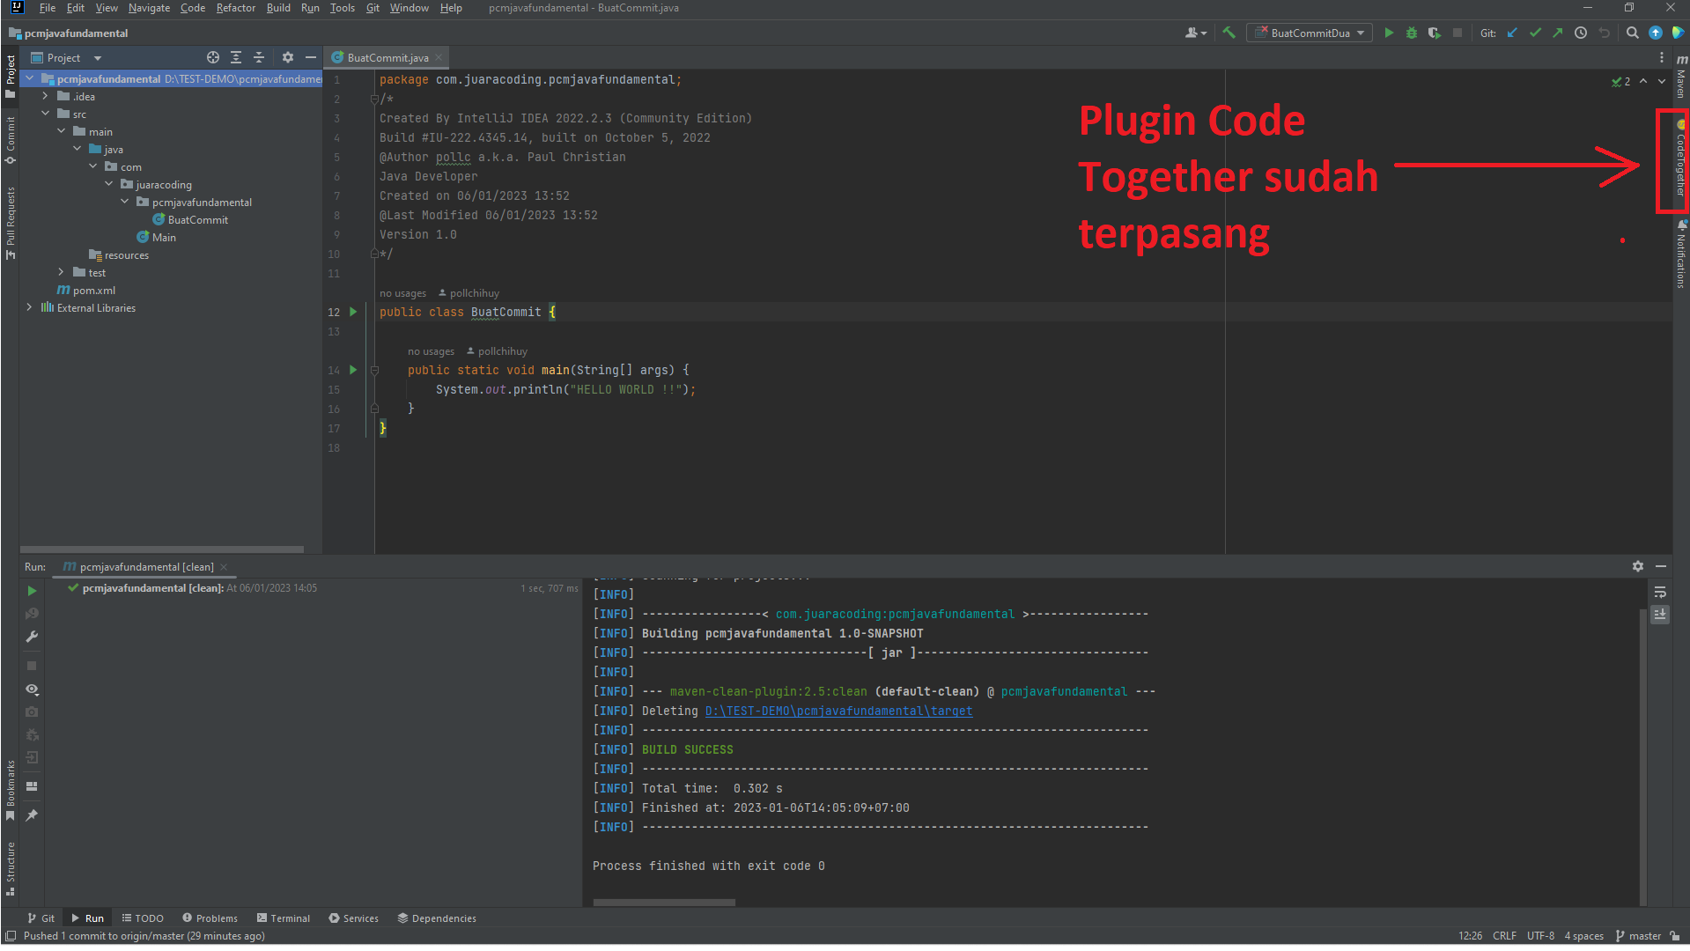
Setup Code Together IntelliJ
Perhatikan gambar. Jika plugin tersebut berhasil dipasang , maka akan muncul tab Code Together seperti di gambar.

Slide 11
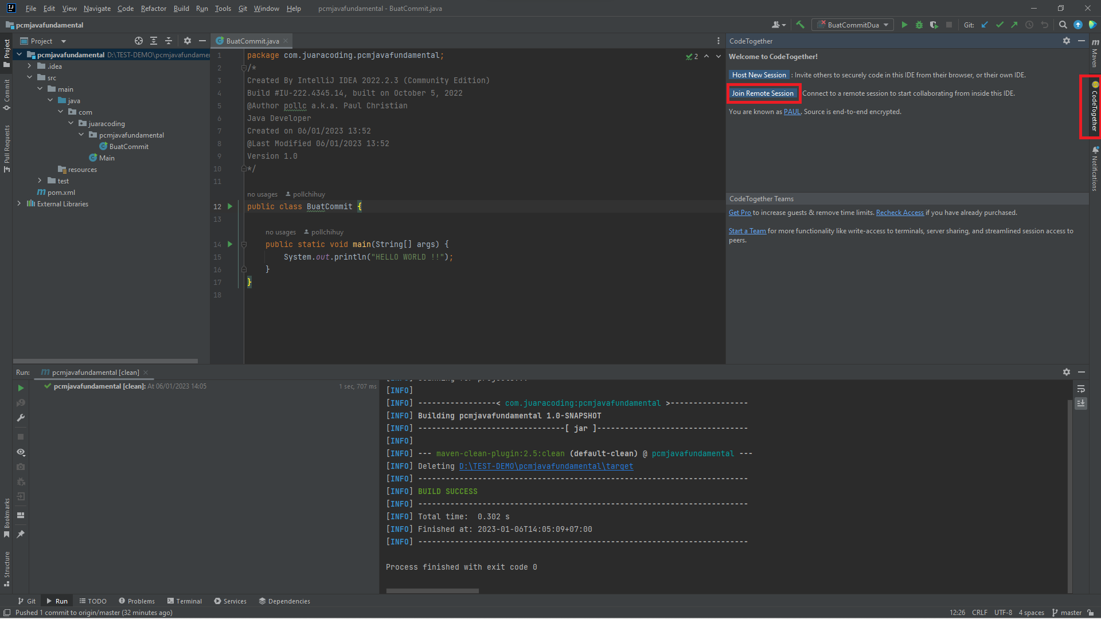
Setup Code Together IntelliJ
Klik tab Code Together tersebut lalu pilih Join Remote Session.

Slide 12
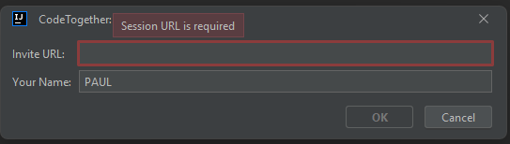
Setup Code Together IntelliJ
Lalu akan muncul Jendela Code Together seperti pada Gambar. Isi Invite URL dengan link yang diberikan oleh trainer, lalu isi dengan nama lengkap masing-masing. Setelah itu klik OK.

Slide 13
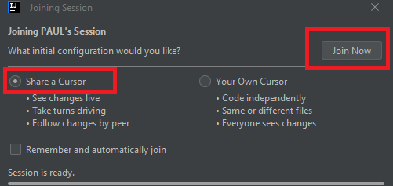
Setup Code Together IntelliJ
Setelah muncul jendela berikut, untuk opsi share a cursor / your own cursor bebas. Dan remember and automatically join juga bebas untuk di centang atau tidak. Setelah itu join Now.

Slide 14
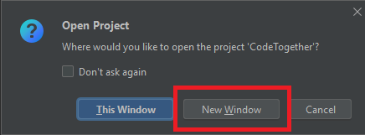
Setup Code Together IntelliJ
Pilih opsi new window

Slide 15
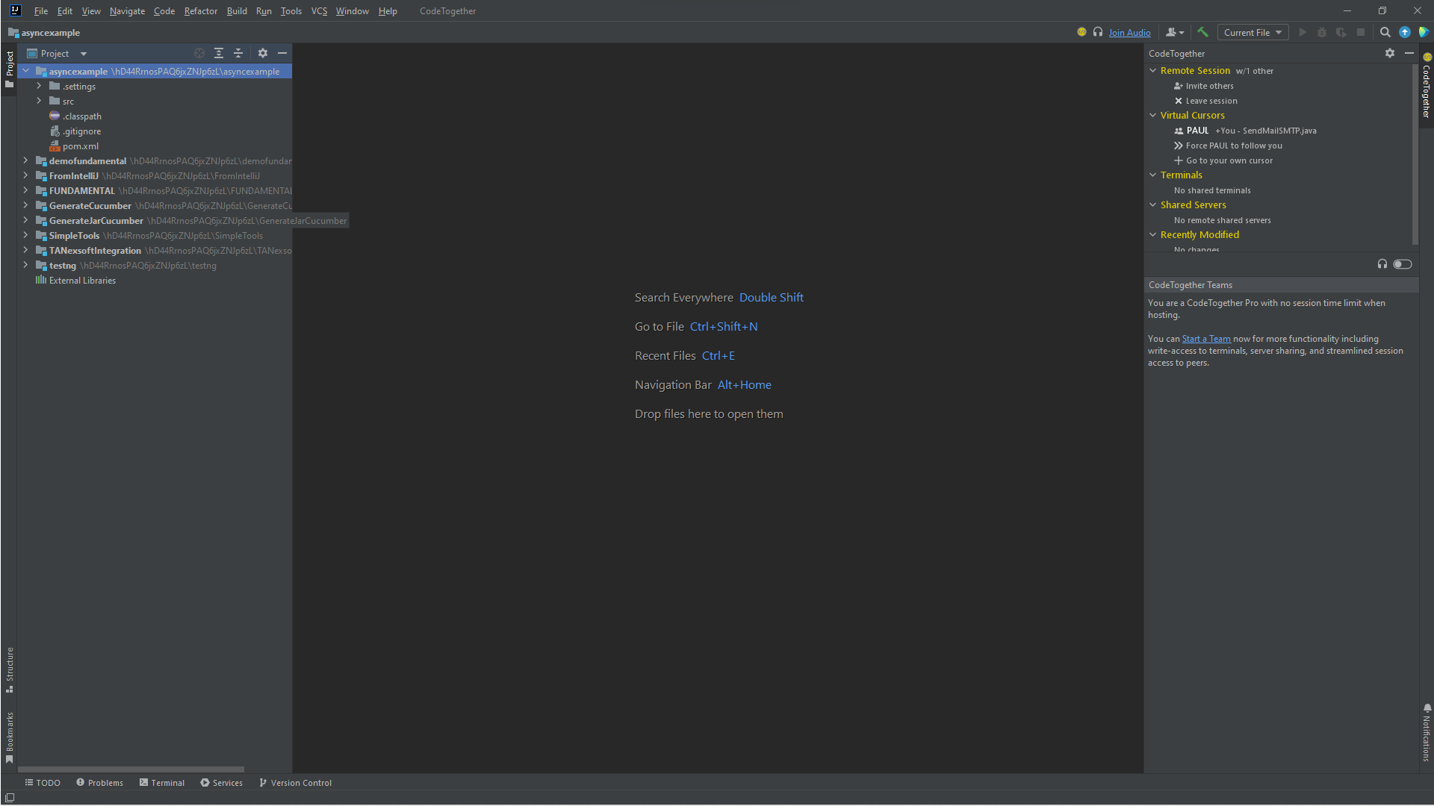
Setup Code Together IntelliJ
Setelah itu kalian akan berada di IDE host yang akan diremote.

Slide 16
Terima
Kasih

